Slide 1

СБЕЖАТЬ ИЗ ШКОЛЫ! 171 EDITION
Проект подготовили:
Лешин Елисей
Хужин Артур
Филина Варвара

Slide 2

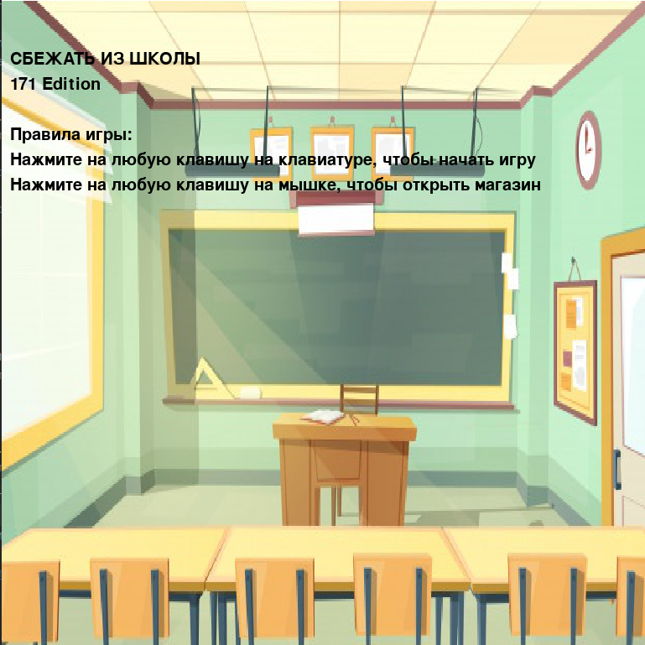
Введение
Идея проекта:
Компьютерная игра основанная на побеге из школы, преждевременно выполнив несколько заданий, отсылающих к некоторым канонам Школы №171.
Ку-ку епт!

Slide 3

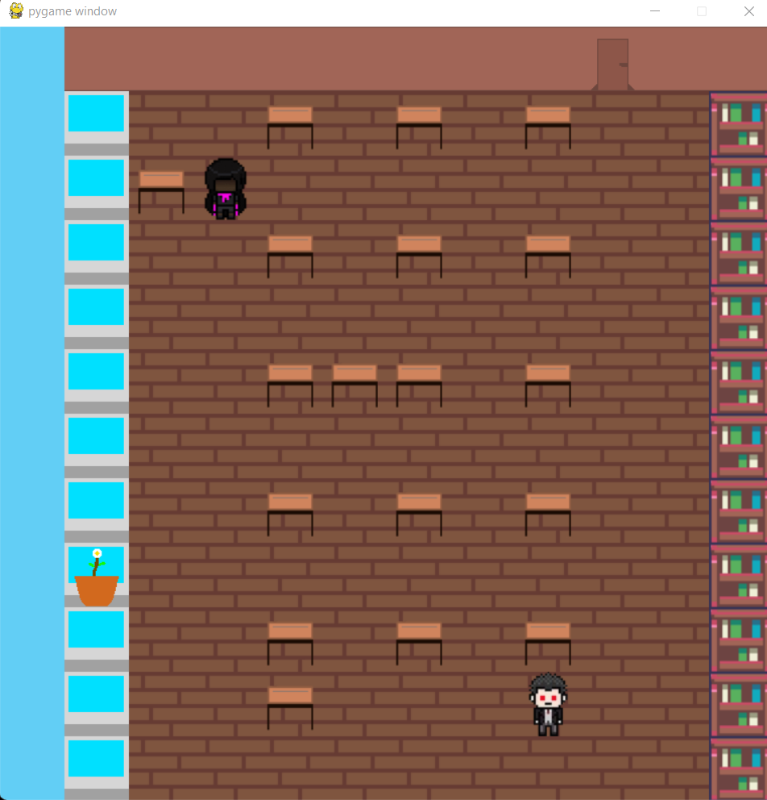
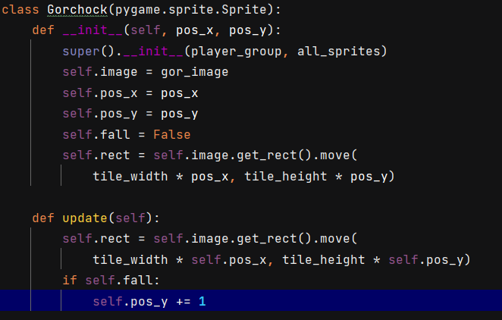
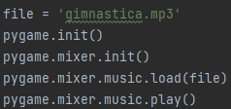
Реализация и сложности
Опять сложности(((
Реализация:
При создании проекта мы использовали большое количество технологий: Клетчатое поле, Файлы txt, Спрайты, Collide, Анимация, requirements.txt, Стартовое и финальное окна, Подсчёт результатов, Несколько уровней, Музыка
Сложности:
Достаточно сложно было сделать передвижение персонажа и его оптимизацию.
Относительно легко было сделать систему начального и конечного окна.
Изи-изи!! Реал ток!!!
Вот они)))
Красавцы)))

Slide 4





ПО и Библиотеки
Используемые ПО:
Используемые Библиотеки:
Святые труженники!!!
Лучшая среда обитания!!!

Slide 5

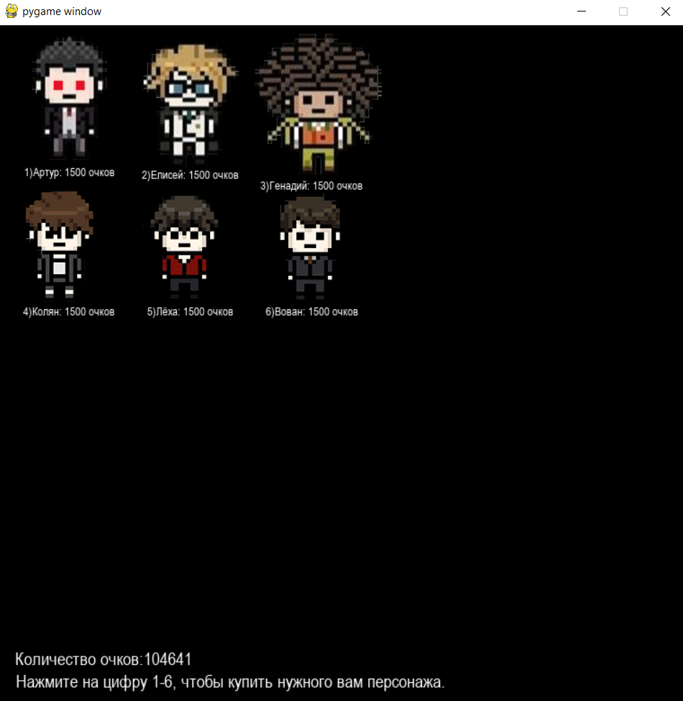
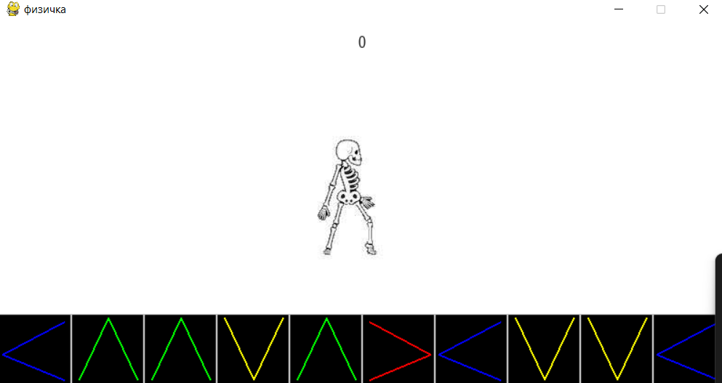
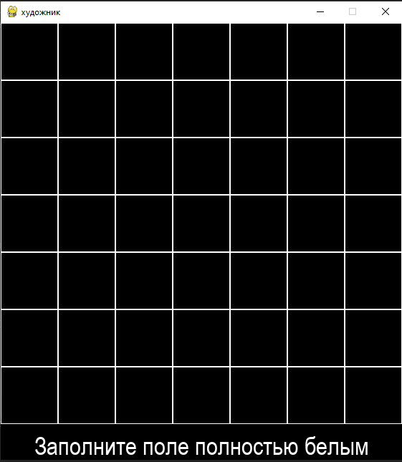
Самая Мякотка)))
Магаззз!!!
Костян!!!
Мы создали несколько наинтереснейших мини-игр, а также магазин, и я предлагаю вам на них посмотреть))
Худоввникк!!!
Физичка!!!

Slide 6
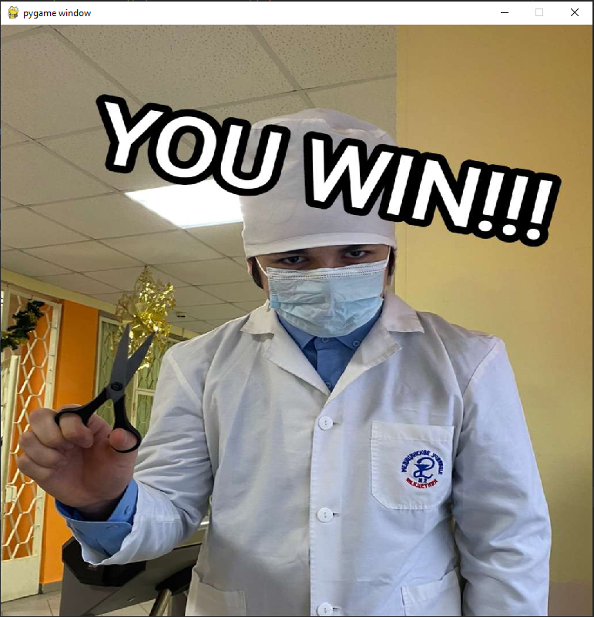
СПАСИБО ЗА ВНИМАНИЕ!!!

